Slide 1
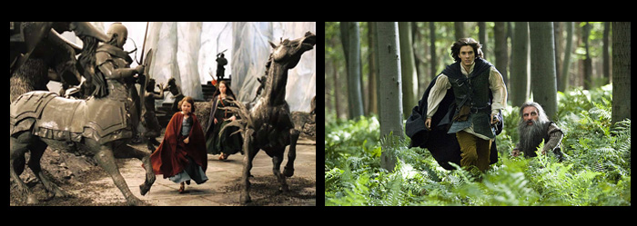
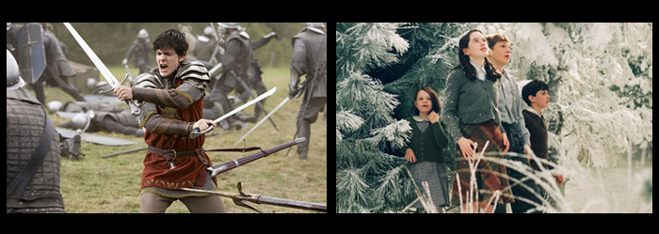
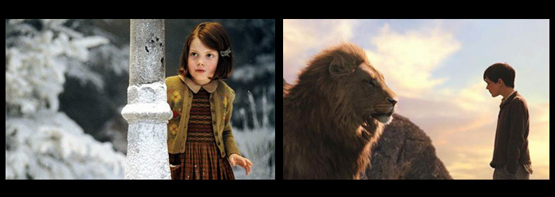
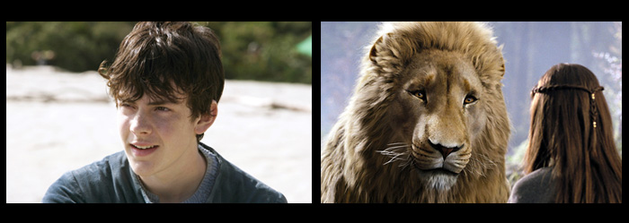
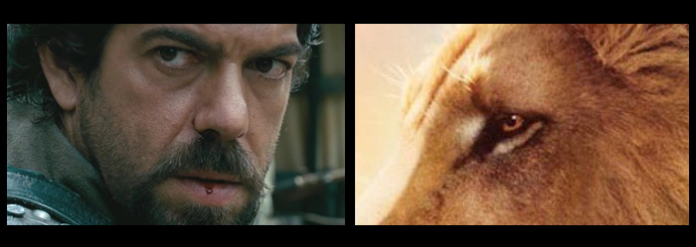
Крупность планов
Дальний план
Общий план
Средний план
Половинный план
Крупный план
Детальный план

Slide 2
Насколько близко я могу находится к человеку?
Снимайте разными планами.
Делайте кадры максимально не похожими друг на друга.
Не забывайте про ДЕТАЛЬ.
Крупность – это измерение значимости объекта. Подумайте насколько важен
объект для вашей истории. Если на нем нужно сделать акцент – снимайте его крупнее.
4. Нельзя монтировать два одинаковых или похожих плана
с одним и тем же героем.
5. У каждого правила есть исключения.

Slide 3
Композиция кадра

Slide 4
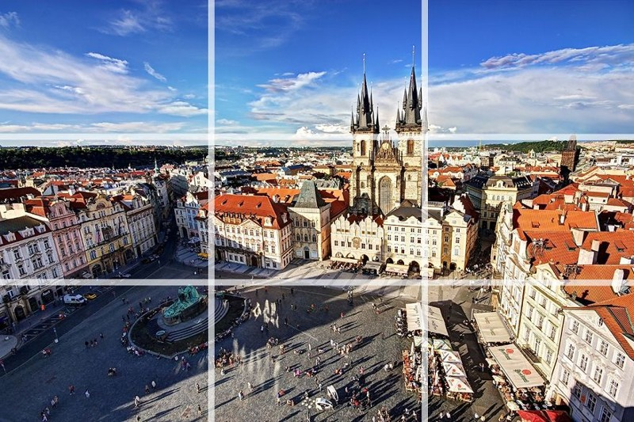
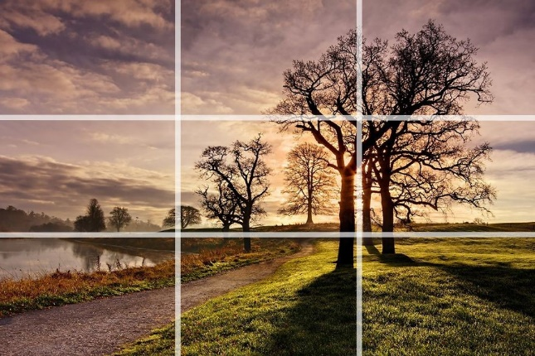
ПРАВИЛО ТРЕТЕЙ
Основное композиционное правило. Мы делим кадр на 9 равных частей. Горизонт располагаем ближе либо к нижней горизонтальной линии (фото 1), либо к верхней (фото 2). Также и основной объект видеосъемки располагаем либо где правая вертикальная линия (фото 1,2), либо там, где левая линия.

Slide 5
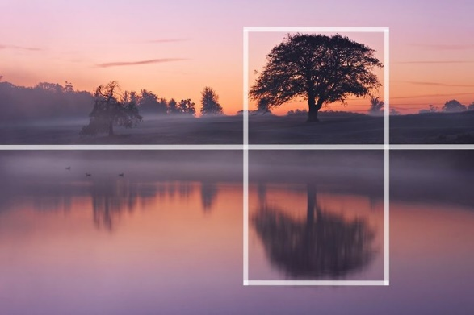
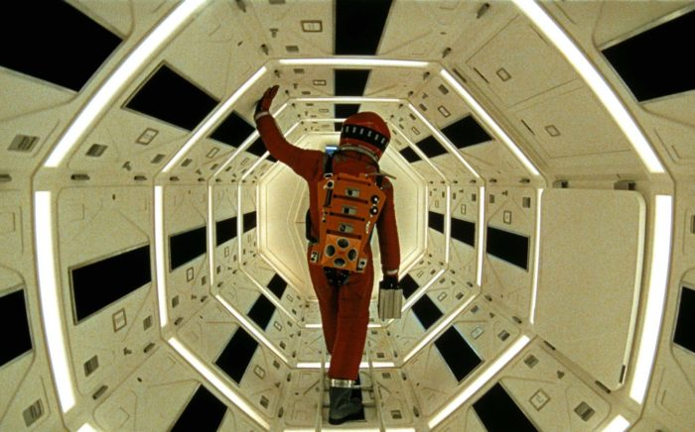
СИММЕТРИЯ
Часто основной предмет располагается в центре кадра. Это сразу подчеркивает его и делает главенствующим. Это делает кадр уравновешенным. Такое положение основного предмета заставляет зрителя сразу обратить на него внимание.
Примитивность композиции появляется как следствие построения симметричного кадра. Такой кадр имеет упрощенное линейное построение. Иногда симметрия придаёт кадрам очень интересные эффекты.

Slide 6
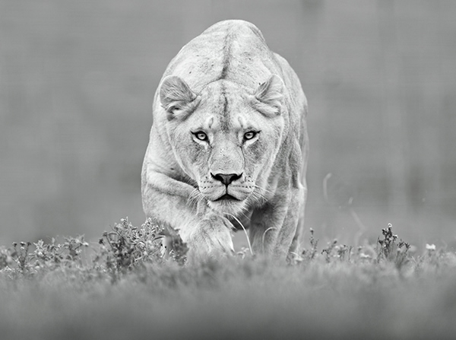
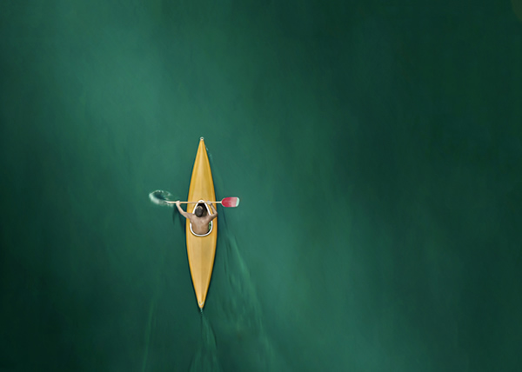
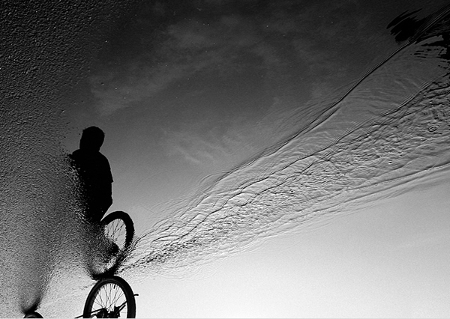
Ракурс – положение камеры по отношению
к снимаемому объекту (острота взгляда).
Выбор интересного ракурса позволяет зрителю
увидеть предмет с такой позиции, с которой
в обычной жизни он его не видит.

Slide 7
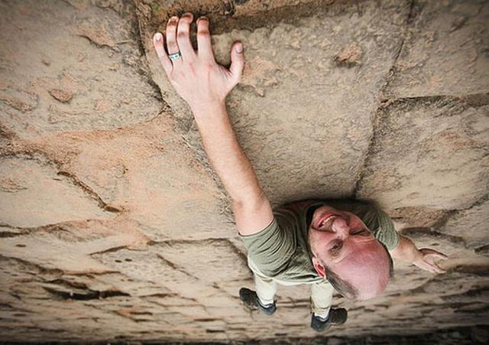
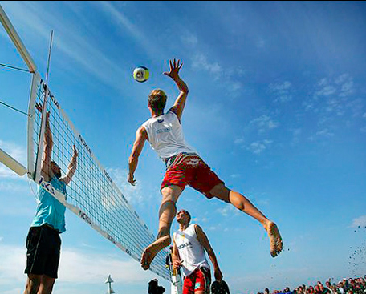
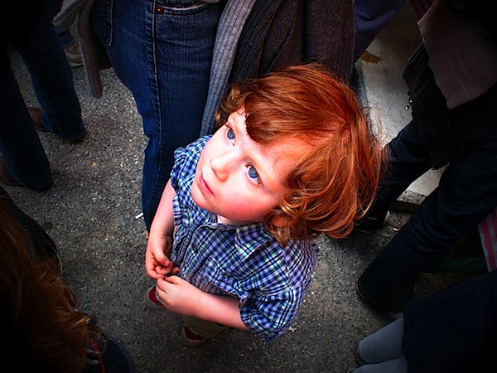
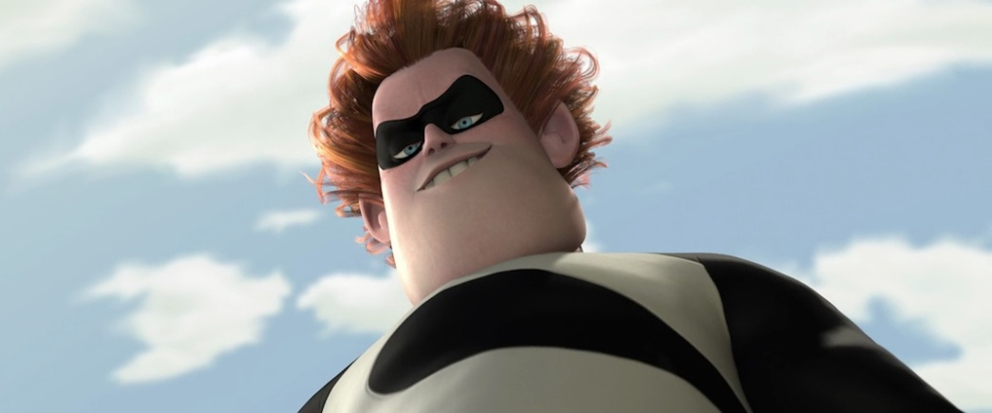
Ракурс сверху
Ракурс снизу
Ракурсы сверху и снизу часто используются для подчеркивания динамики в кадре – в экстремальной или спортивной съемке.
Также ракурс сверху и снизу могут показать психологическое состояние персонажа.

Slide 8
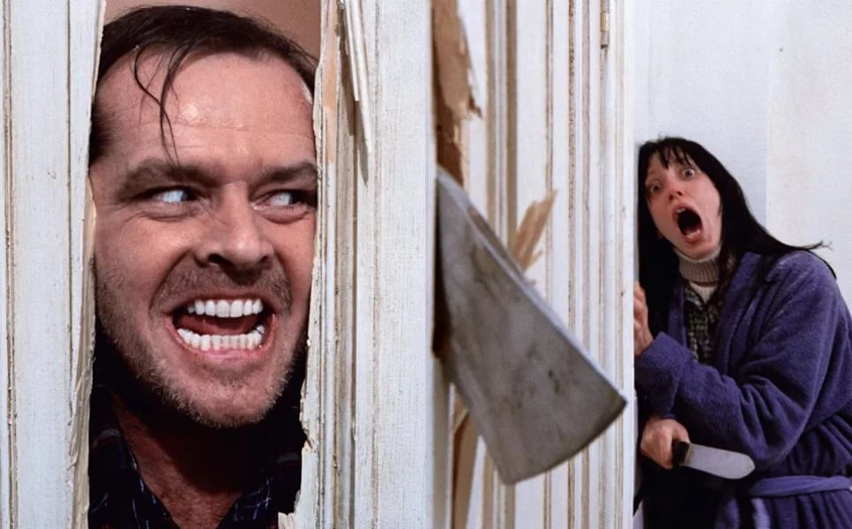
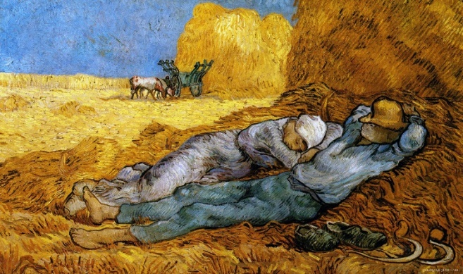
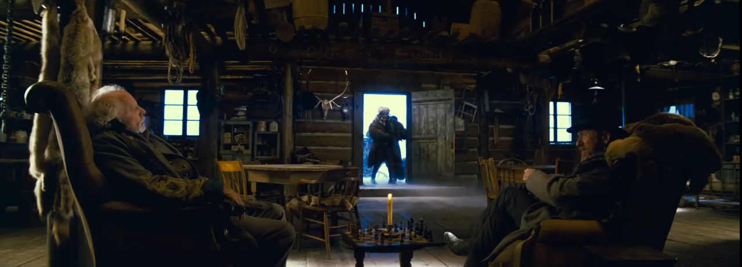
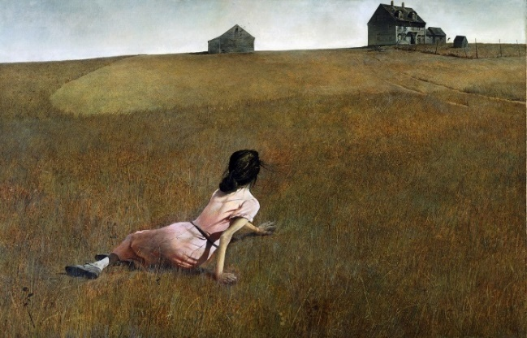
Глубина кадра
Перспектива создает объем, что делает кадр значительно выразительней.
Перспектива создается за счет композиционно выстроенного переднего и заднего плана

Slide 9
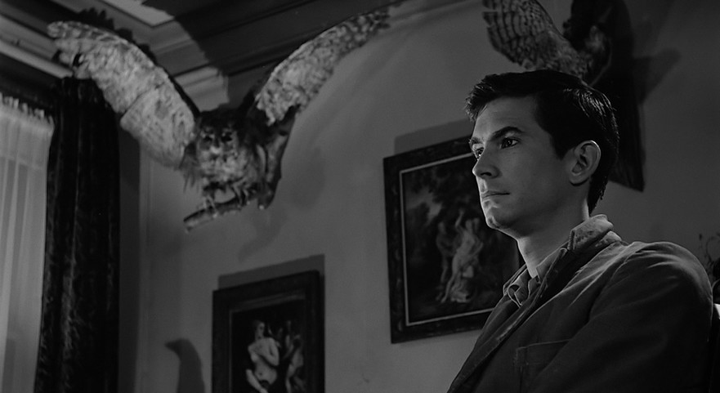
БОЛЬШЕ ВОЗДУХА. СВОБОДНОЕ ПРОСТРАНСТВО В КАДРЕ.
Как правило мы оставляем больше пространства там, куда устремлен взгляд персонажа.
Если мы этого не сделаем, возникнет эффект отчужденности.

Slide 10
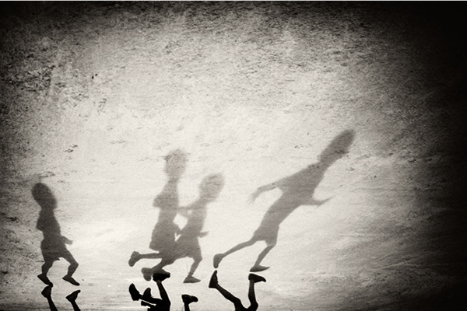
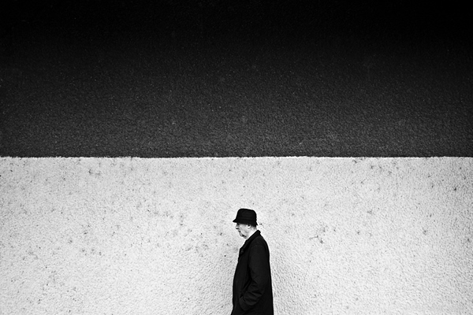
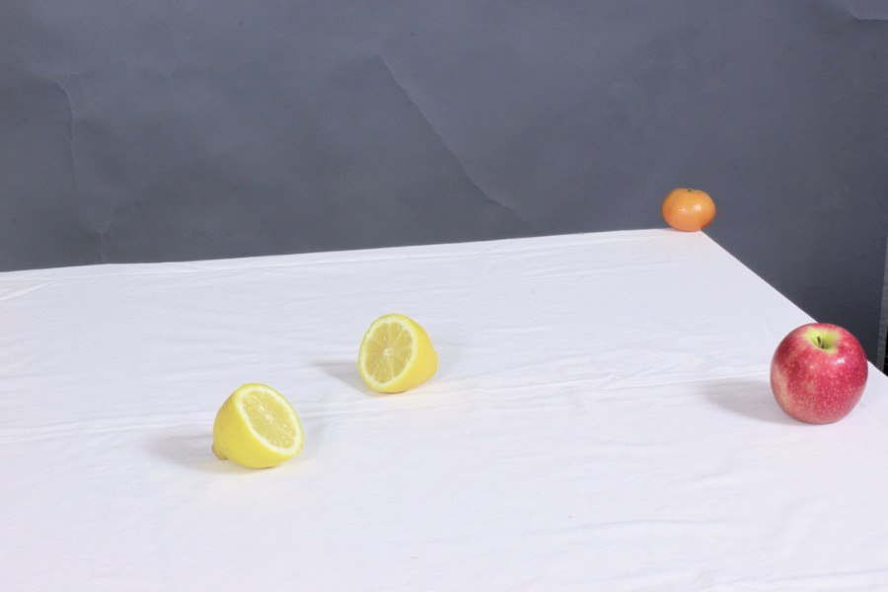
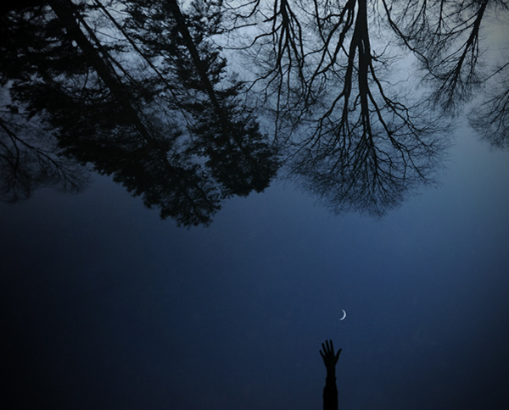
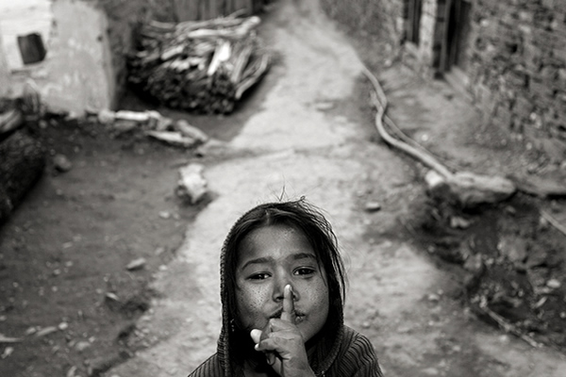
НАРУШЕНИЕ ПРАВИЛ
Из любого правила
есть исключения

Slide 11
Способы видеосъемки
1. Статичная видеосъемка. Камера без движения
2. Панорамирование (ПНР) – движение камеры
3. Наезд и отъезд – движение камеры по направлению к объекту съемки или от него
4. Съемка субъективной камерой – съемка от первого лица. Мы видим то, что видит персонаж.
5. Внутрикадровый монтаж. Изменение крупности снимаемого объекта внутри одного кадра.

